Slide 1

[Título da apresentação]
[Subtítulo ou objetivo da apresentação]
[Área responsável]
[Mês e ano]
Notes:
Template PIC v3.0. Substitua os campos entre colchetes. Fonte de conceito visual: template interno Petros fornecido pelo usuário. Imagens ilustrativas geradas para este projeto em 19/10/2026. Logo preparado a partir das referências fornecidas.

Slide 2

[Título principal]
[Segunda linha]
[Objetivo da reunião ou demonstração]
[Data] [Responsável]
Notes:
Template PIC v3.0. Substitua os campos entre colchetes. Fonte de conceito visual: template interno Petros fornecido pelo usuário. Imagens ilustrativas geradas para este projeto em 19/10/2026. Logo preparado a partir das referências fornecidas.

Slide 3
Agenda
[Competência / área]
01
[Contexto e objetivo]
02
[Diagnóstico da base]
03
[Ferramentas e demonstração]
04
[Encaminhamentos]
[Ajuste a agenda à pauta da apresentação]
Programa de Inteligência Cadastral
03
Notes:
Template PIC v3.0. Substitua os campos entre colchetes. Fonte de conceito visual: template interno Petros fornecido pelo usuário. Imagens ilustrativas geradas para este projeto em 19/10/2026. Logo preparado a partir das referências fornecidas.

Slide 4
01
[Nome da seção]
[Uma frase para situar o assunto]
Notes:
Template PIC v3.0. Substitua os campos entre colchetes. Fonte de conceito visual: template interno Petros fornecido pelo usuário. Imagens ilustrativas geradas para este projeto em 19/10/2026. Logo preparado a partir das referências fornecidas.

Slide 5
Resumo da análise
[Competência / área]
[Mensagem principal]
[O que observamos]
[Constatação e evidência]
[Implicação para a qualidade cadastral]
[Encaminhamento proposto]
[Explique o contexto, a competência e o escopo em poucas linhas.]
Fonte: [base / extração / competência]
Programa de Inteligência Cadastral
05
Notes:
Template PIC v3.0. Substitua os campos entre colchetes. Fonte de conceito visual: template interno Petros fornecido pelo usuário. Imagens ilustrativas geradas para este projeto em 19/10/2026. Logo preparado a partir das referências fornecidas.

Slide 6

Análise com evidências
[Competência / área]
[Assunto em destaque]
[Descreva o ponto analisado e a evidência que sustenta a interpretação.]
[Registre a limitação ou o próximo passo quando necessário.]
Imagem ilustrativa. Fonte da análise: [referência]
Programa de Inteligência Cadastral
06
Notes:
Template PIC v3.0. Substitua os campos entre colchetes. Fonte de conceito visual: template interno Petros fornecido pelo usuário. Imagens ilustrativas geradas para este projeto em 19/10/2026. Logo preparado a partir das referências fornecidas.

Slide 7
Comparação de cenários
[Competência / área]
[Cenário atual]
[Cenário proposto]
[Descrição do processo ou da situação atual.]
[Lacuna ou limitação observada.]
[Descrição da proposta.]
[Benefício esperado e condição necessária.]
Premissas: [condições da comparação]
Programa de Inteligência Cadastral
07
Notes:
Template PIC v3.0. Substitua os campos entre colchetes. Fonte de conceito visual: template interno Petros fornecido pelo usuário. Imagens ilustrativas geradas para este projeto em 19/10/2026. Logo preparado a partir das referências fornecidas.

Slide 8
Indicadores da revisão
[Competência / área]
[Completude]
[Consistência]
[Tratamento]
[valor]
[valor]
[valor]
[Definição do indicador]
[Base e período]
[Definição do indicador]
[Base e período]
[Definição do indicador]
[Base e período]
Fonte: [base e competência]. Os campos devem receber dados validados.
Programa de Inteligência Cadastral
08
Notes:
Template PIC v3.0. Substitua os campos entre colchetes. Fonte de conceito visual: template interno Petros fornecido pelo usuário. Imagens ilustrativas geradas para este projeto em 19/10/2026. Logo preparado a partir das referências fornecidas.

Slide 9
Distribuição dos apontamentos
[Competência / área]
[Leitura do resultado]
[Interpretação do gráfico e implicação para o tratamento da base.]
Dados fictícios para demonstrar o layout. Substituir por dados validados.
Programa de Inteligência Cadastral
09
Notes:
Template PIC v3.0. Substitua os campos entre colchetes. Fonte de conceito visual: template interno Petros fornecido pelo usuário. Imagens ilustrativas geradas para este projeto em 19/10/2026. Logo preparado a partir das referências fornecidas.
Exemplo quantitativo fictício: 24, 16 e 10 apontamentos.

Slide 10
Evolução da qualidade cadastral
[Competência / área]
Dados fictícios em %. Definir cálculo, denominador e competência antes de utilizar.
Programa de Inteligência Cadastral
10
Notes:
Template PIC v3.0. Substitua os campos entre colchetes. Fonte de conceito visual: template interno Petros fornecido pelo usuário. Imagens ilustrativas geradas para este projeto em 19/10/2026. Logo preparado a partir das referências fornecidas.

Slide 11
Quadro de apontamentos
[Competência / área]
Tema | Constatação | Responsável | Situação
[Tema 1] | [Evidência resumida] | [Área] | [Em análise]
[Tema 2] | [Evidência resumida] | [Área] | [Em tratamento]
[Tema 3] | [Evidência resumida] | [Área] | [Concluído]
[Tema 4] | [Evidência resumida] | [Área] | [A definir]
Referências: [fontes e competência]
Programa de Inteligência Cadastral
11
Notes:
Template PIC v3.0. Substitua os campos entre colchetes. Fonte de conceito visual: template interno Petros fornecido pelo usuário. Imagens ilustrativas geradas para este projeto em 19/10/2026. Logo preparado a partir das referências fornecidas.

Slide 12
Ciclo de revisão cadastral
[Competência / área]
01
02
03
04
Escopo
Análise
Tratamento
Acompanhamento
[Fonte, competência e critérios]
[Conferência e evidências]
[Responsável e encaminhamento]
[Situação e resultado]
[Ajuste as etapas ao processo apresentado]
Programa de Inteligência Cadastral
12
Notes:
Template PIC v3.0. Substitua os campos entre colchetes. Fonte de conceito visual: template interno Petros fornecido pelo usuário. Imagens ilustrativas geradas para este projeto em 19/10/2026. Logo preparado a partir das referências fornecidas.

Slide 13
Plano de trabalho
[Competência / área]
Etapa | Entrega | Responsável | Prazo
[Preparação] | [Escopo e fontes] | [Nome/área] | [Data]
[Conferência] | [Apontamentos] | [Nome/área] | [Data]
[Tratamento] | [Encaminhamentos] | [Nome/área] | [Data]
[Revisão] | [Acompanhamento] | [Nome/área] | [Data]
[Dependências e decisões necessárias]
Programa de Inteligência Cadastral
13
Notes:
Template PIC v3.0. Substitua os campos entre colchetes. Fonte de conceito visual: template interno Petros fornecido pelo usuário. Imagens ilustrativas geradas para este projeto em 19/10/2026. Logo preparado a partir das referências fornecidas.

Slide 14
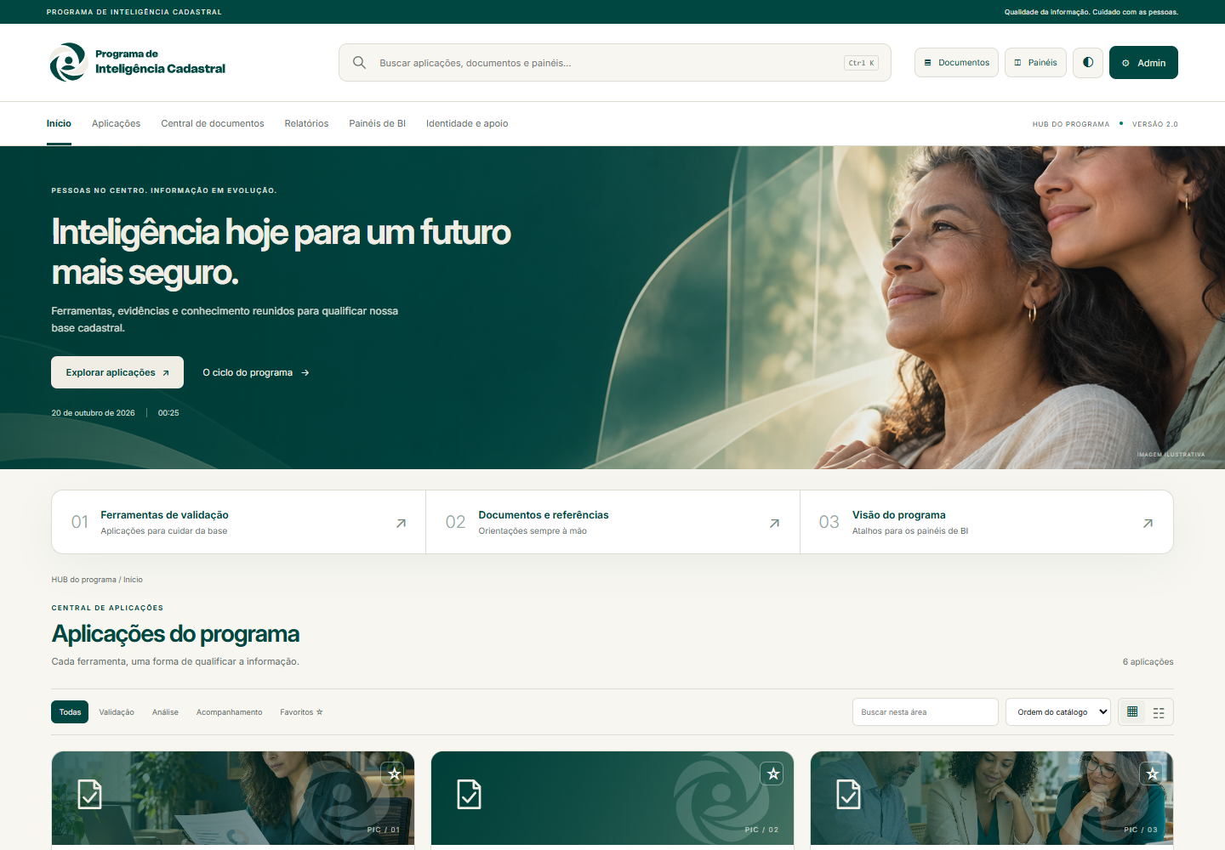
Demonstração da aplicação
[Competência / área]
[Nome da aplicação]
[Objetivo da demonstração]
[Fluxo ou tarefa principal]
[Resultado esperado]
Exemplo visual: HUB do programa. Substitua a captura pela aplicação apresentada.
Programa de Inteligência Cadastral
14
Notes:
Template PIC v3.0. Substitua os campos entre colchetes. Fonte de conceito visual: template interno Petros fornecido pelo usuário. Imagens ilustrativas geradas para este projeto em 19/10/2026. Logo preparado a partir das referências fornecidas.

Slide 15
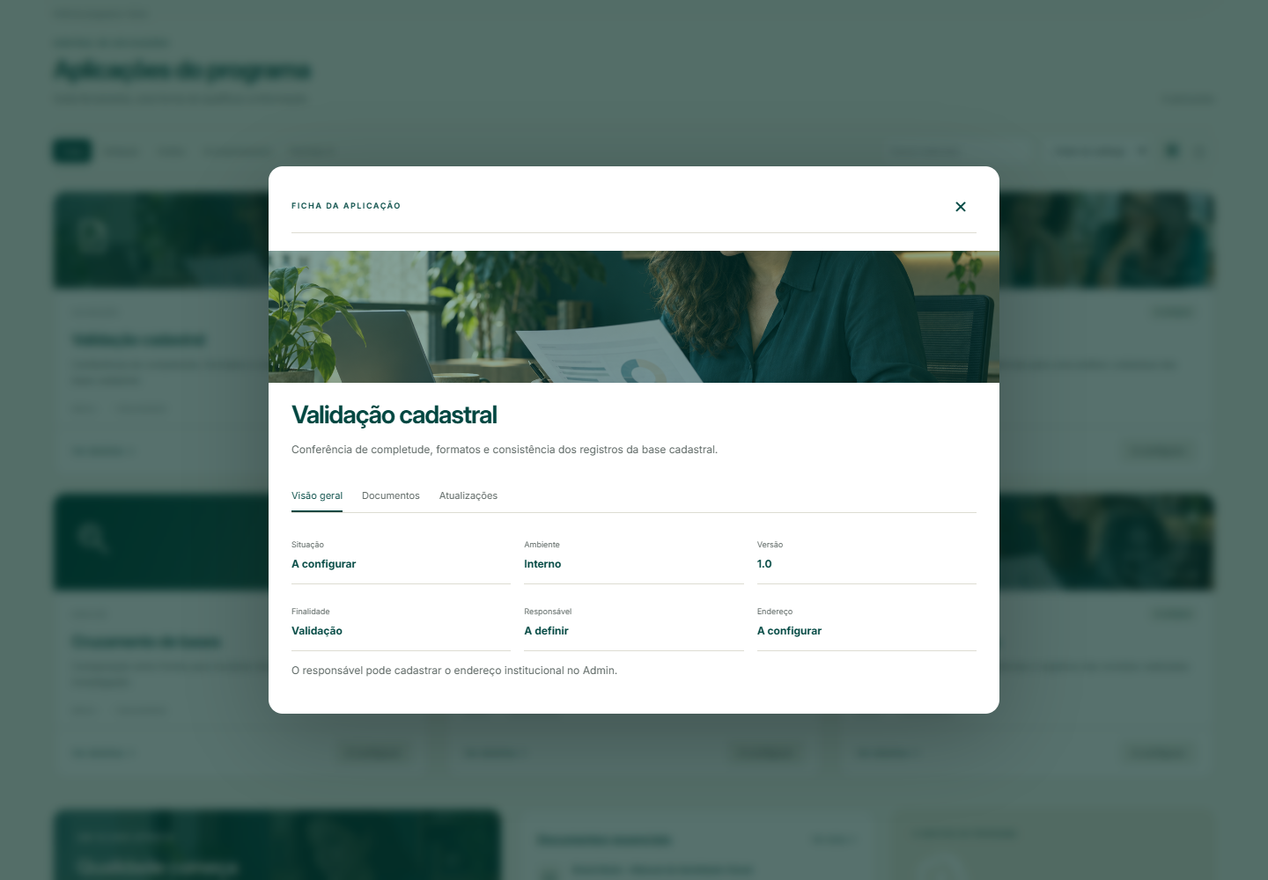
Documentos e orientações de uso
[Competência / área]
[Ponto de atenção]
[Explique a ação, a informação consultada e o documento de apoio.]
[Registre a orientação relevante ao usuário.]
Captura ilustrativa do HUB. Nenhum dado de participante foi utilizado.
Programa de Inteligência Cadastral
15
Notes:
Template PIC v3.0. Substitua os campos entre colchetes. Fonte de conceito visual: template interno Petros fornecido pelo usuário. Imagens ilustrativas geradas para este projeto em 19/10/2026. Logo preparado a partir das referências fornecidas.

Slide 16
Evidências e encaminhamentos
[Competência / área]
Apontamento | Fonte / referência | Análise | Encaminhamento
[Identificador 1] | [Repositório / documento] | [Justificativa] | [Ação e responsável]
[Identificador 2] | [Repositório / documento] | [Justificativa] | [Ação e responsável]
[Identificador 3] | [Repositório / documento] | [Justificativa] | [Ação e responsável]
Usar apenas a informação pessoal necessária à discussão.
Programa de Inteligência Cadastral
16
Notes:
Template PIC v3.0. Substitua os campos entre colchetes. Fonte de conceito visual: template interno Petros fornecido pelo usuário. Imagens ilustrativas geradas para este projeto em 19/10/2026. Logo preparado a partir das referências fornecidas.

Slide 17
Encaminhamentos
[Competência / área]
[Decisão necessária]
[Próximos passos]
[Contexto e responsável pela decisão.]
[Ação e responsável]
[Prazo de retorno]
[Critério de conclusão]
[Data e responsáveis pelo acompanhamento]
Programa de Inteligência Cadastral
17
Notes:
Template PIC v3.0. Substitua os campos entre colchetes. Fonte de conceito visual: template interno Petros fornecido pelo usuário. Imagens ilustrativas geradas para este projeto em 19/10/2026. Logo preparado a partir das referências fornecidas.

Slide 18
Obrigado
[Nome do responsável]
[Área]
[Contato institucional]
Notes:
Template PIC v3.0. Substitua os campos entre colchetes. Fonte de conceito visual: template interno Petros fornecido pelo usuário. Imagens ilustrativas geradas para este projeto em 19/10/2026. Logo preparado a partir das referências fornecidas.

Slide 19
[Título do projeto]
[Contexto / objetivo / área responsável]
Notes:
Template PIC v3.0. Substitua os campos entre colchetes. Fonte de conceito visual: template interno Petros fornecido pelo usuário. Imagens ilustrativas geradas para este projeto em 19/10/2026. Logo preparado a partir das referências fornecidas.

Slide 20
[Tema da apresentação]
[Competência e responsável]
Notes:
Template PIC v3.0. Substitua os campos entre colchetes. Fonte de conceito visual: template interno Petros fornecido pelo usuário. Imagens ilustrativas geradas para este projeto em 19/10/2026. Logo preparado a partir das referências fornecidas.

Slide 21
[Título breve]
[Área / data]
Notes:
Template PIC v3.0. Substitua os campos entre colchetes. Fonte de conceito visual: template interno Petros fornecido pelo usuário. Imagens ilustrativas geradas para este projeto em 19/10/2026. Logo preparado a partir das referências fornecidas.

Slide 22
[Título da reunião]
[Objetivo e contexto em duas ou três linhas.]
[Data / área]
Notes:
Template PIC v3.0. Substitua os campos entre colchetes. Fonte de conceito visual: template interno Petros fornecido pelo usuário. Imagens ilustrativas geradas para este projeto em 19/10/2026. Logo preparado a partir das referências fornecidas.

Slide 23

Trabalho de análise
[Competência / área]
[Pergunta da revisão]
[O que a equipe está verificando?]
[Qual evidência apoia a análise?]
[O que precisa ser confirmado?]
Imagem ilustrativa gerada para o programa.
Programa de Inteligência Cadastral
23
Notes:
Template PIC v3.0. Substitua os campos entre colchetes. Fonte de conceito visual: template interno Petros fornecido pelo usuário. Imagens ilustrativas geradas para este projeto em 19/10/2026. Logo preparado a partir das referências fornecidas.

Slide 24

Discussão dos resultados
[Competência / área]
[Ponto a discutir]
[Resultado observado]
[Limitação da análise]
[Decisão ou encaminhamento]
Imagem ilustrativa. Substituir os campos antes de apresentar.
Programa de Inteligência Cadastral
24
Notes:
Template PIC v3.0. Substitua os campos entre colchetes. Fonte de conceito visual: template interno Petros fornecido pelo usuário. Imagens ilustrativas geradas para este projeto em 19/10/2026. Logo preparado a partir das referências fornecidas.

Slide 25

[Dados para]
[orientar a análise]
[Base / competência / objetivo]
Notes:
Template PIC v3.0. Substitua os campos entre colchetes. Fonte de conceito visual: template interno Petros fornecido pelo usuário. Imagens ilustrativas geradas para este projeto em 19/10/2026. Logo preparado a partir das referências fornecidas.

Slide 26
Estrutura e qualidade dos dados
[Competência / área]
[Base analisada]
[Origem e competência]
[Unidade de análise]
[Campos e regras considerados]
Imagem conceitual ilustrativa. Não representa uma base real.
Programa de Inteligência Cadastral
26
Notes:
Template PIC v3.0. Substitua os campos entre colchetes. Fonte de conceito visual: template interno Petros fornecido pelo usuário. Imagens ilustrativas geradas para este projeto em 19/10/2026. Logo preparado a partir das referências fornecidas.

Slide 27

[Tecnologia aplicada
ao cadastro]
[Aplicação / demonstração / evolução]
Notes:
Template PIC v3.0. Substitua os campos entre colchetes. Fonte de conceito visual: template interno Petros fornecido pelo usuário. Imagens ilustrativas geradas para este projeto em 19/10/2026. Logo preparado a partir das referências fornecidas.

Slide 28
Ferramentas a serviço da revisão
[Competência / área]
[Capacidade da ferramenta]
[Entrada de dados]
[Verificações executadas]
[Saídas e evidências disponíveis]
Descrever as capacidades que já estão implementadas. Imagem ilustrativa.
Programa de Inteligência Cadastral
28
Notes:
Template PIC v3.0. Substitua os campos entre colchetes. Fonte de conceito visual: template interno Petros fornecido pelo usuário. Imagens ilustrativas geradas para este projeto em 19/10/2026. Logo preparado a partir das referências fornecidas.

Slide 29

[Inteligência artificial]
[Análise de dados]
[Caso de uso / escopo / estágio]
Notes:
Template PIC v3.0. Substitua os campos entre colchetes. Fonte de conceito visual: template interno Petros fornecido pelo usuário. Imagens ilustrativas geradas para este projeto em 19/10/2026. Logo preparado a partir das referências fornecidas.

Slide 30
[Caso de uso de IA]
[Pergunta que o modelo apoia]
[Dados necessários e limites]
[Validação humana e evidências]
Notes:
Template PIC v3.0. Substitua os campos entre colchetes. Fonte de conceito visual: template interno Petros fornecido pelo usuário. Imagens ilustrativas geradas para este projeto em 19/10/2026. Logo preparado a partir das referências fornecidas.
Modelo de contexto. A imagem não indica que o HUB ou a Central executem inteligência artificial.

Slide 31
Conceitos para ler os resultados
[Competência / área]
[Unidade de análise]
[Regra e denominador]
[Explique se a contagem representa pessoas, vínculos, contatos ou registros.]
[Descreva o cálculo, o universo e a competência. Registre as exclusões.]
[Definição validada / área responsável / referência]
Programa de Inteligência Cadastral
31
Notes:
Template PIC v3.0. Substitua os campos entre colchetes. Fonte de conceito visual: template interno Petros fornecido pelo usuário. Imagens ilustrativas geradas para este projeto em 19/10/2026. Logo preparado a partir das referências fornecidas.

Slide 32
Definição dos indicadores
[Competência / área]
Indicador | O que mede | Universo | Fonte
[Nome] | [Definição] | [Denominador] | [Base / data]
[Nome] | [Definição] | [Denominador] | [Base / data]
[Nome] | [Definição] | [Denominador] | [Base / data]
[Fórmula e responsável pela validação]
Programa de Inteligência Cadastral
32
Notes:
Template PIC v3.0. Substitua os campos entre colchetes. Fonte de conceito visual: template interno Petros fornecido pelo usuário. Imagens ilustrativas geradas para este projeto em 19/10/2026. Logo preparado a partir das referências fornecidas.

Slide 33
Fontes e condições da análise
[Competência / área]
Fonte | Competência | Conferência | Limitação
[Base oficial] | [Data] | [Critério] | [Observação]
[Contatos] | [Data] | [Critério] | [Observação]
[Fonte de apoio] | [Data] | [Critério] | [Observação]
[Repositório / versão do arquivo / extração]
Programa de Inteligência Cadastral
33
Notes:
Template PIC v3.0. Substitua os campos entre colchetes. Fonte de conceito visual: template interno Petros fornecido pelo usuário. Imagens ilustrativas geradas para este projeto em 19/10/2026. Logo preparado a partir das referências fornecidas.

Slide 34
Da base à evidência
[Competência / área]
01
02
03
04
Receber
Conferir
Investigar
Acompanhar
[Origem e fotografia]
[Campos e regras]
[Indícios e evidências]
[Tratamento e resultado]
[Fluxo da aplicação ou rotina apresentada]
Programa de Inteligência Cadastral
34
Notes:
Template PIC v3.0. Substitua os campos entre colchetes. Fonte de conceito visual: template interno Petros fornecido pelo usuário. Imagens ilustrativas geradas para este projeto em 19/10/2026. Logo preparado a partir das referências fornecidas.

Slide 35
[Relatório de revisão
cadastral]
Competência: [mês / ano]
Escopo: [base e público]
Responsável: [área]
Notes:
Template PIC v3.0. Substitua os campos entre colchetes. Fonte de conceito visual: template interno Petros fornecido pelo usuário. Imagens ilustrativas geradas para este projeto em 19/10/2026. Logo preparado a partir das referências fornecidas.

Slide 36
[Mensagem final]
[Contato institucional]
Notes:
Template PIC v3.0. Substitua os campos entre colchetes. Fonte de conceito visual: template interno Petros fornecido pelo usuário. Imagens ilustrativas geradas para este projeto em 19/10/2026. Logo preparado a partir das referências fornecidas.

Slide 37
Evolução das aplicações
[Competência / área]
Frente | Situação atual | Próxima entrega | Prazo
[Ferramenta] | [Disponível / planejado] | [Entrega] | [Data]
[Painel] | [Disponível / planejado] | [Entrega] | [Data]
[Repositório] | [Disponível / planejado] | [Entrega] | [Data]
Diferenciar funcionalidades disponíveis de propostas futuras.
Programa de Inteligência Cadastral
37
Notes:
Template PIC v3.0. Substitua os campos entre colchetes. Fonte de conceito visual: template interno Petros fornecido pelo usuário. Imagens ilustrativas geradas para este projeto em 19/10/2026. Logo preparado a partir das referências fornecidas.

Slide 38
Um indicador em destaque
[Competência / área]
[valor]
[Nome e definição do indicador]
[Interpretação do resultado, competência e limitação.]
Fonte: [base / recorte / cálculo validado]
Programa de Inteligência Cadastral
38
Notes:
Template PIC v3.0. Substitua os campos entre colchetes. Fonte de conceito visual: template interno Petros fornecido pelo usuário. Imagens ilustrativas geradas para este projeto em 19/10/2026. Logo preparado a partir das referências fornecidas.

Slide 39
[Tema da apresentação]
[Subtítulo / responsável / data]
Notes:
Template PIC v3.0. Substitua os campos entre colchetes. Fonte de conceito visual: template interno Petros fornecido pelo usuário. Imagens ilustrativas geradas para este projeto em 19/10/2026. Logo preparado a partir das referências fornecidas.

Slide 40
[Encerramento]
[Nome / área / contato]
Notes:
Template PIC v3.0. Substitua os campos entre colchetes. Fonte de conceito visual: template interno Petros fornecido pelo usuário. Imagens ilustrativas geradas para este projeto em 19/10/2026. Logo preparado a partir das referências fornecidas.

